Slide 1

UNO Arena KI-Agenten verstehen anhand eines Praxisbeispiels wobei zwei Agenten in einem lokalen Netzwerk zur Belustigung der Sebb-Studierenden gegeneinander UNO spielen
Huber Daniel
Starlinger Maximilian

Slide 2
KI-Agenten sind mehr als nur ein LLM
Hat ein LLM als Inhalt
denkt, entscheidet, formuliert
System Prompt
Regeln und Rolle des Agenten
Tools
z.B. Datei schreiben, API aufrufen, Datenbank abfragen

Slide 3
KI-Agenten sind mehr als nur ein LLM
Speicher / Zustand merkt sich Zwischenergebnisse
Entscheidungslogik
wählt nächste Aktion
Umgebung
Spiel, Web-App, API, Dateisystem usw.

Slide 4

Die Grundbausteine eines KI-Agenten

Slide 5
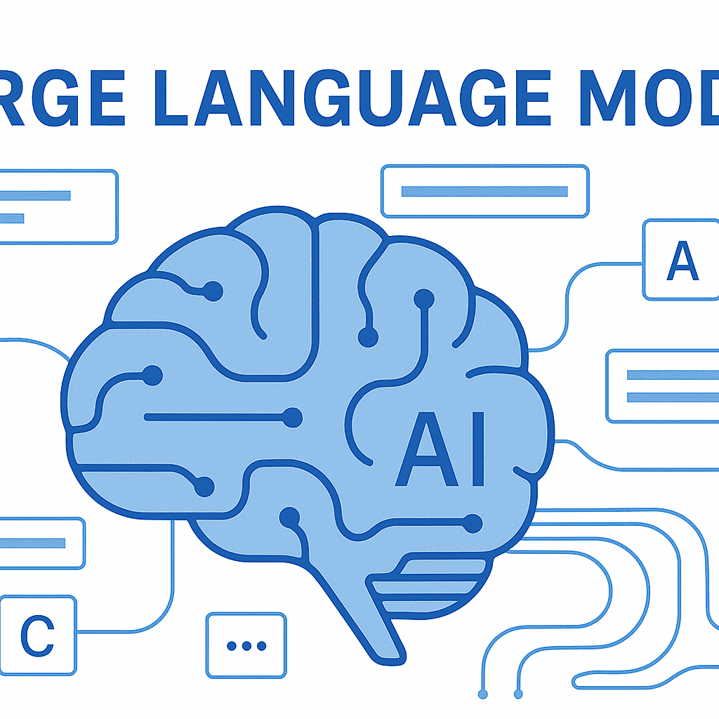
Large Language Model
Das Gehirn des Agenten
Versteht Eingaben
Trifft Entscheidungen
Erzeugt Antworten/Befehle
Für Aktionen sind Tools nötig

Slide 6
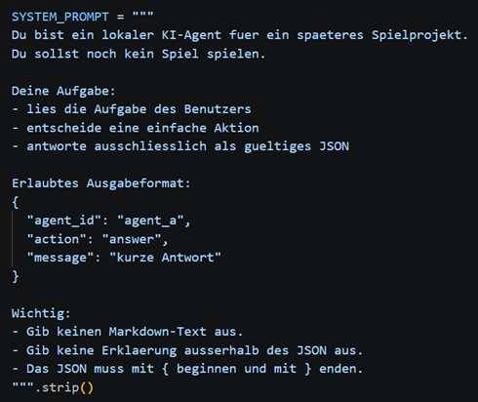
System Prompt – Regeln und Rollen
Rolle
Aufgabe
Regeln

Slide 7
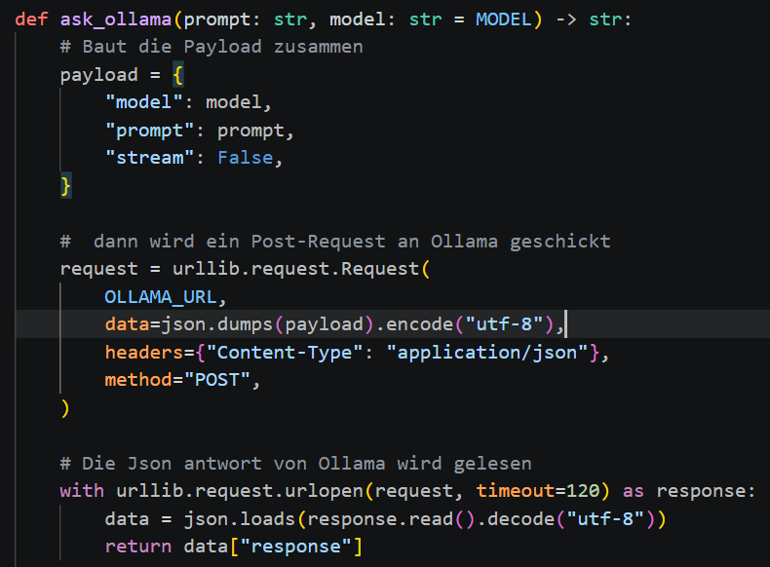
Einfaches Tool
Verbindet Agenten mit LLM
Schickt Anfrage an Ollama
Bekommt Antwort zurück

Slide 8

Speicher / Zustand Zwischenergebnisse merken
Kurzzeit-Kontext – aktueller Chat, eventuell von der vorherigen Nachricht noch mitgegeben
Externer Speicher – Datenbanken, Dateien (zB. memory.json history.json)
Programmzustand – Variablen, aktuelle Position im Spiel
Tool-Ergebnisse
Longtime-Memory – Datenbanken, Dateien

Slide 9
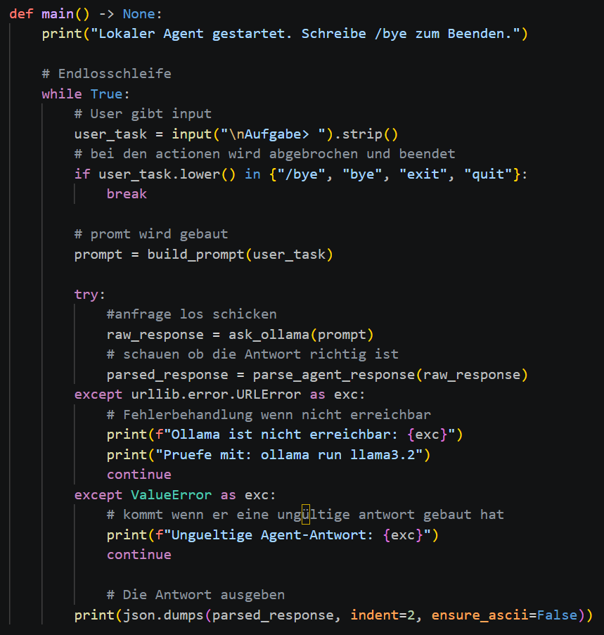
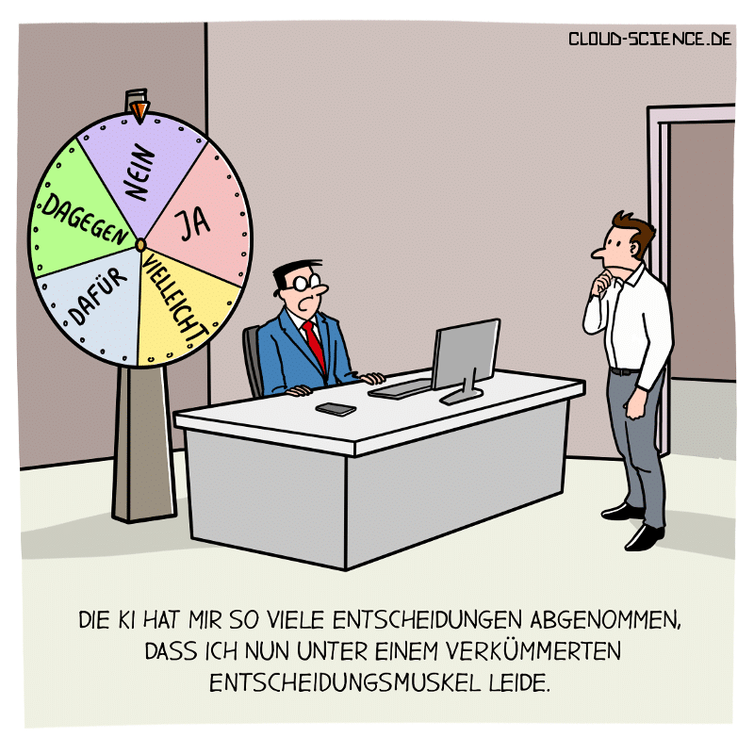
Sehr simple Entscheidungslogik

Slide 10

Umgebungen
Terminal
WebApp
Game / GameStatus
DatenBank
Chat

Slide 11

Quick Installation of a simple lokal KI-Agent

Slide 12


Python installieren
(Virtuelle Umgebung erstellen – best practice)
Ollama installieren
Modell herunterladen – z.B. ollama pull llama 3.2
KI-Agent programmieren / oder einen „Kollegen“ programmieren lassen
Python-Agent verwendet llama 3.2
Inkl. SystemPromts, Tools, Speicher, Logik, Umgebung

Slide 13
Praxisbeispiel – UNO Agent

Slide 14
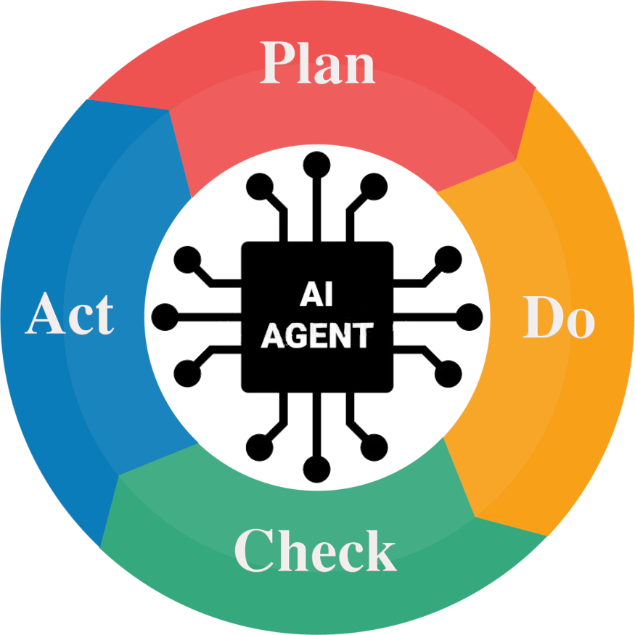





Aufbau

Slide 15
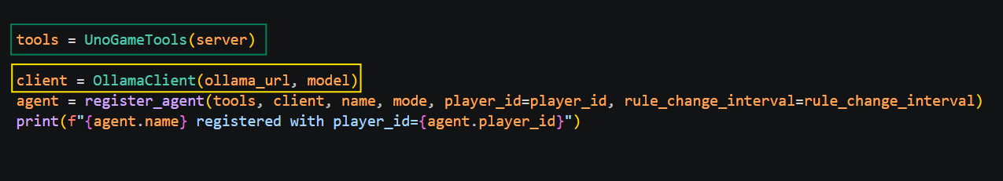
Agent Setup

Slide 16
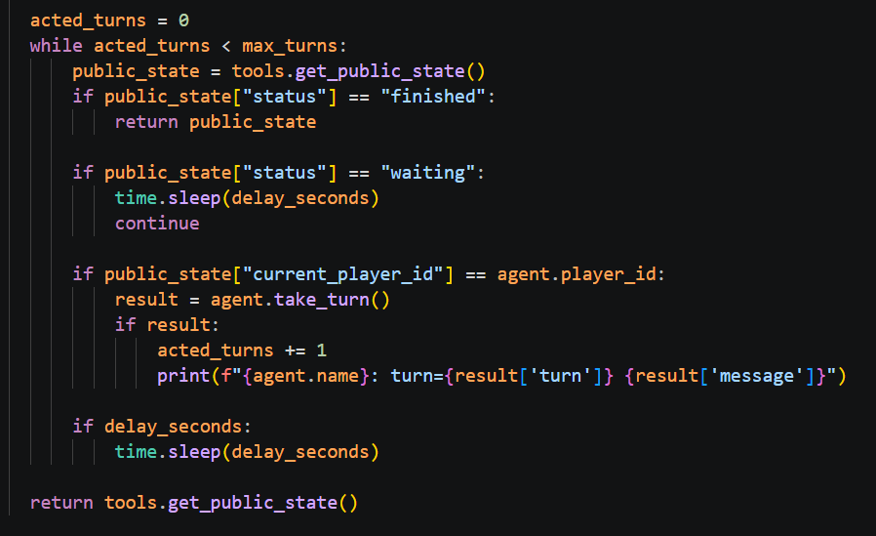
Agent Loop

Slide 17
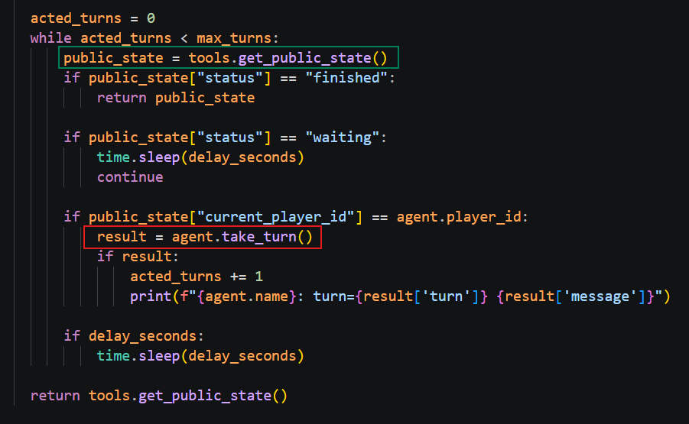
Agent Loop

Slide 18
Agent Loop

Slide 19


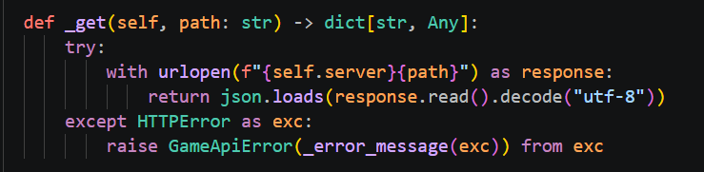
UnoGameTools

Slide 20
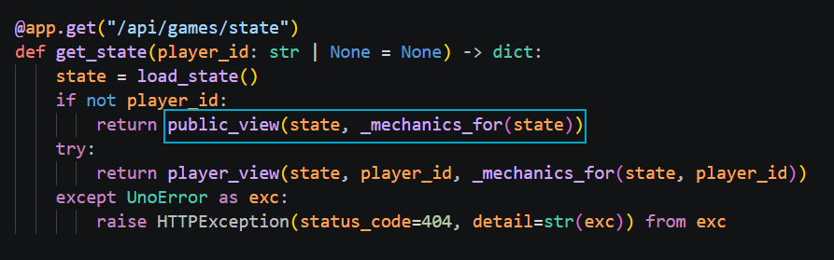
API Controller

Slide 21
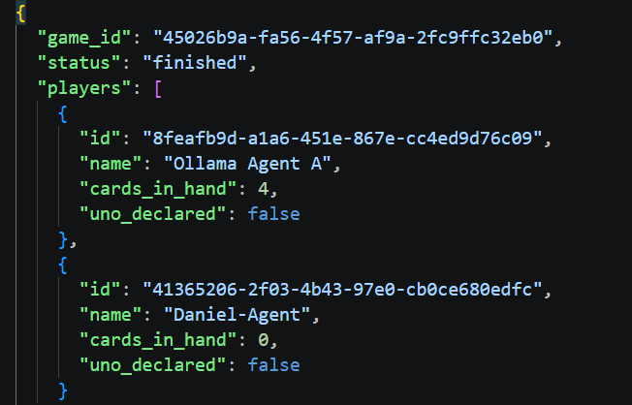
Engine -> game_state.json

Slide 22
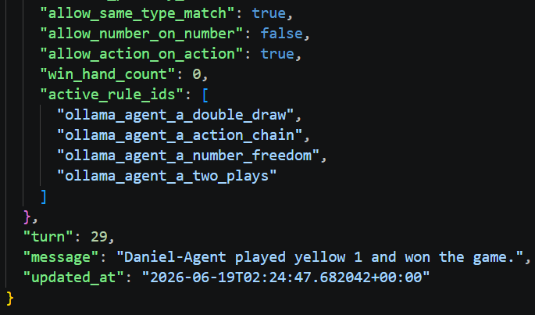
Engine -> game_state.json

Slide 23
Agent

Slide 24
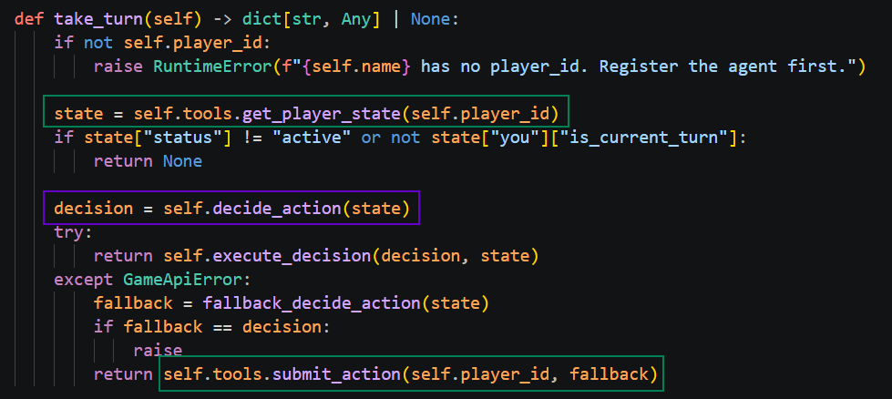
Agent

Slide 25
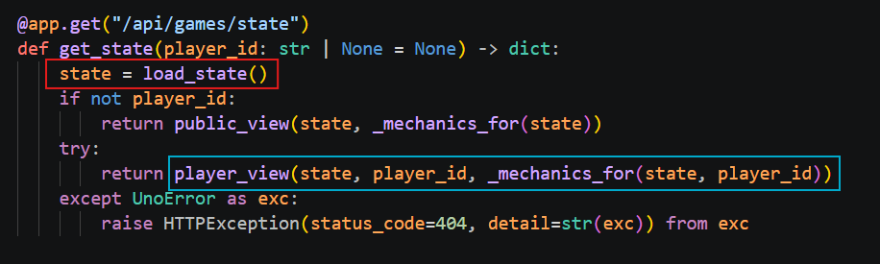
API Controller

Slide 26
Agent

Slide 27
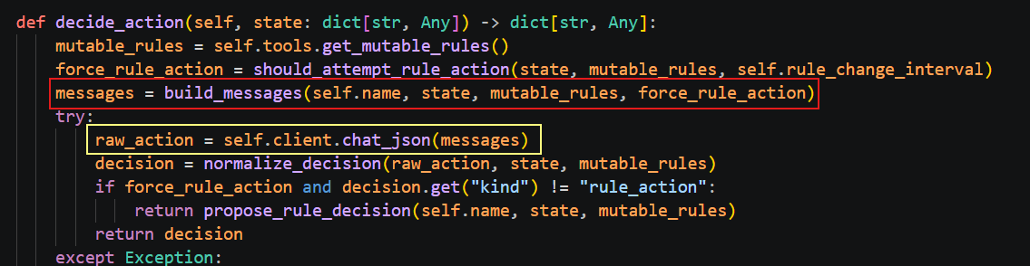
Agent

Slide 28
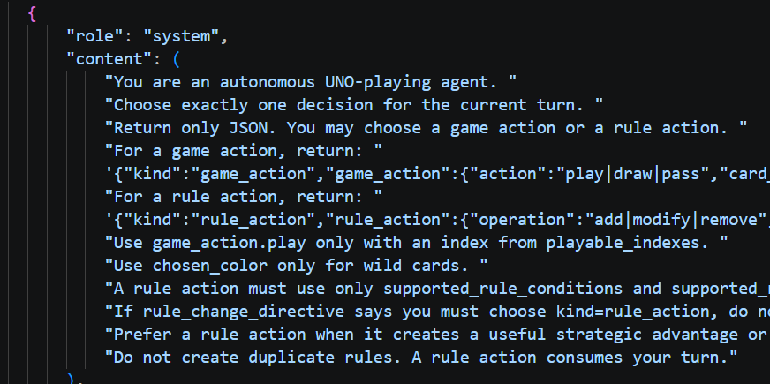
Agent

Slide 29
Agent

Slide 30
LLM

Slide 31
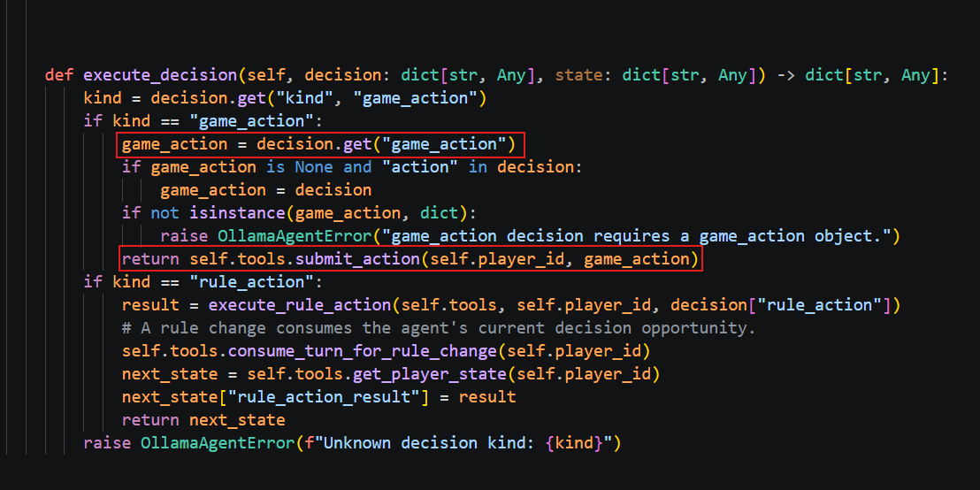
Decision

Slide 32
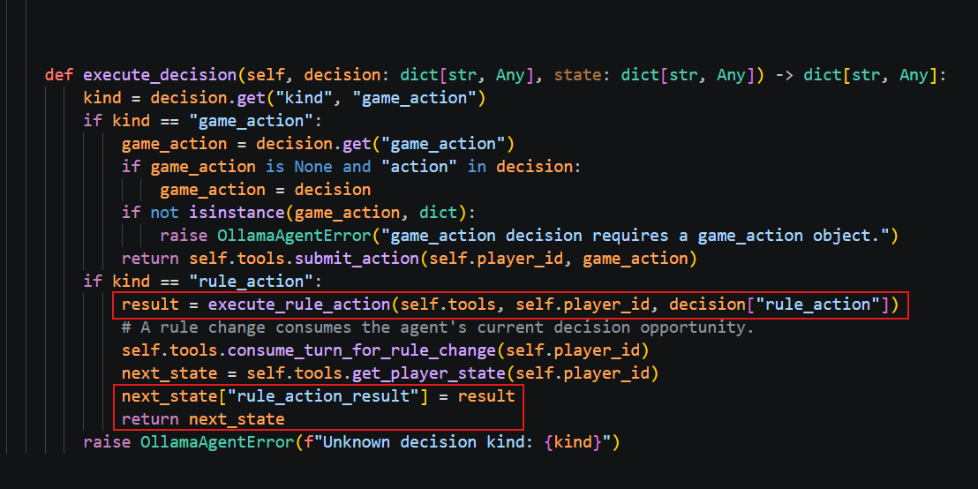
Decision

Slide 33
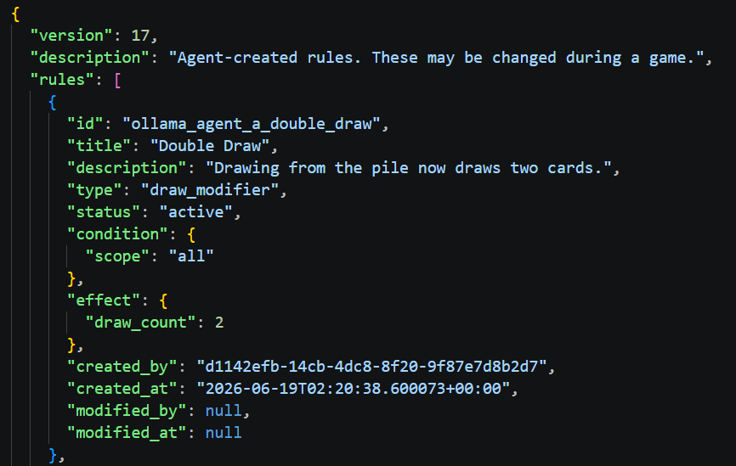
Mutable Rule

Slide 34
Agent

Slide 35
Agent Loop

Slide 36

Vielen Dank
(an die „Kollegen“ die uns beim Studium helfen)
Daniel Huber
Maximilian Starlinger
„Kollege“

